Slide 1
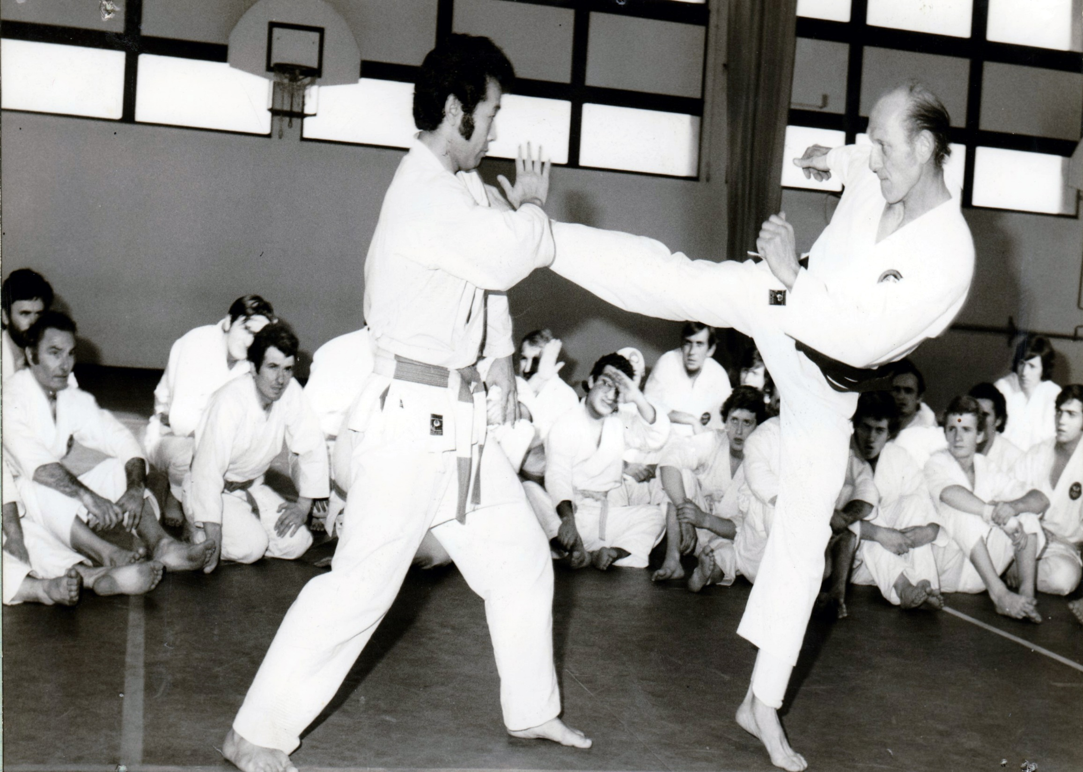
KARATÉ AGOULÊME SOYAUX
HISTOIRE D’UN CLUB

Slide 2
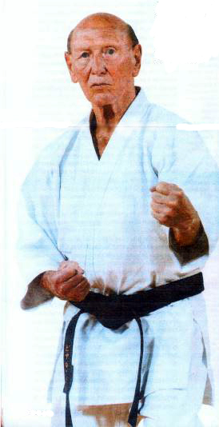
FONDATEUR le SENSEÏ
GILBER BIARD
Né le 29 décembre 1920
6ème DAN KARATÉ
3ème DAN JUDO
2ème AIKIDO
ARBITRE JUGE INTERNATIONAL
BE 2ème DEGRE
Responsable technique ligue Poitou Charente
Élève de maître MOCHIZUKI
Chevalier dans l’ordre du mérite Sportif
Médaille d’Or de la jeunesse et des Sports formateur des principaux dirigeants de clubs en Charente
Cognac
Mansle
Brie
St Michel
La Rochefoucauld

Slide 3
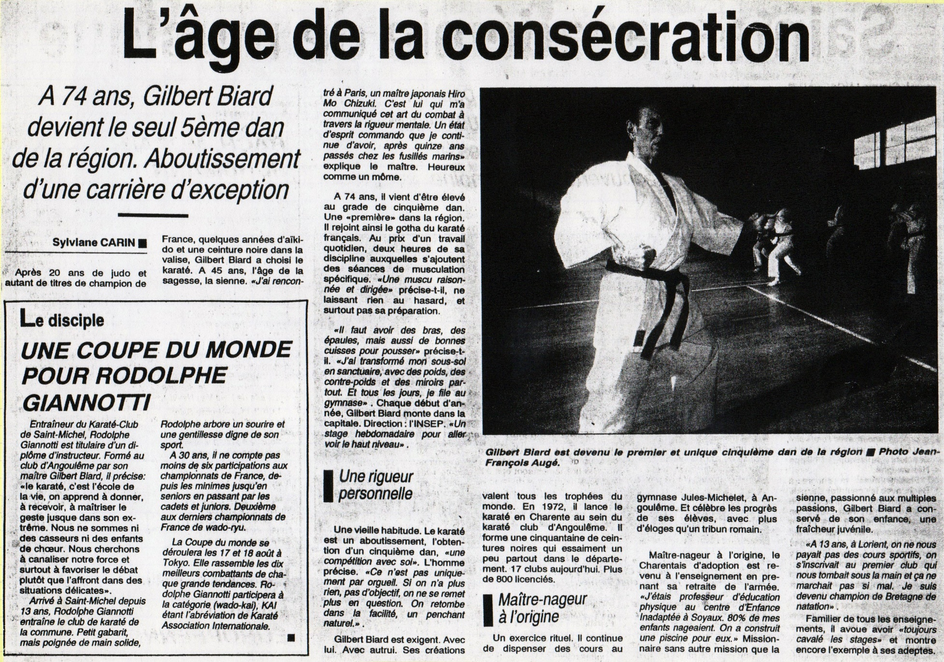
CONSÉCRATION

Slide 4
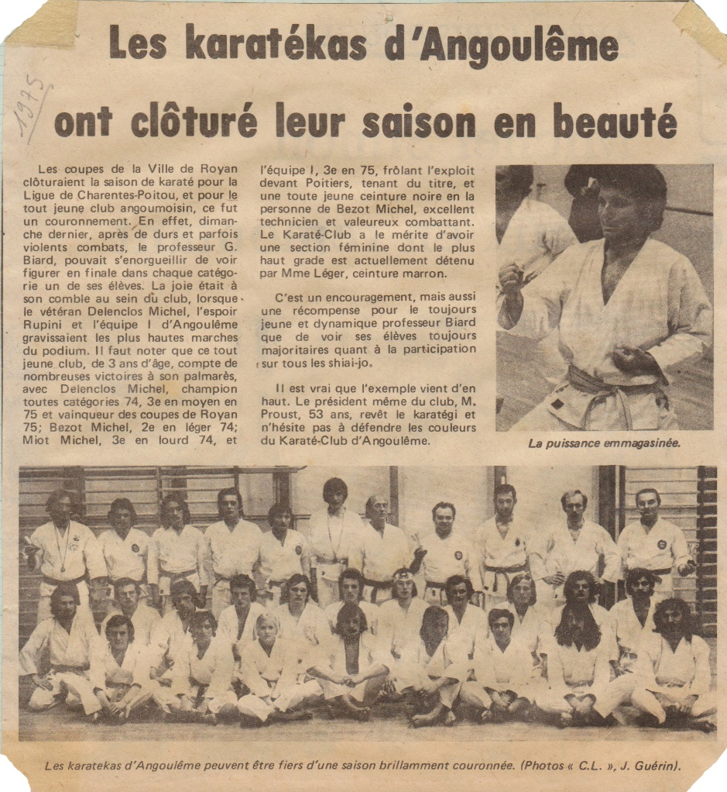
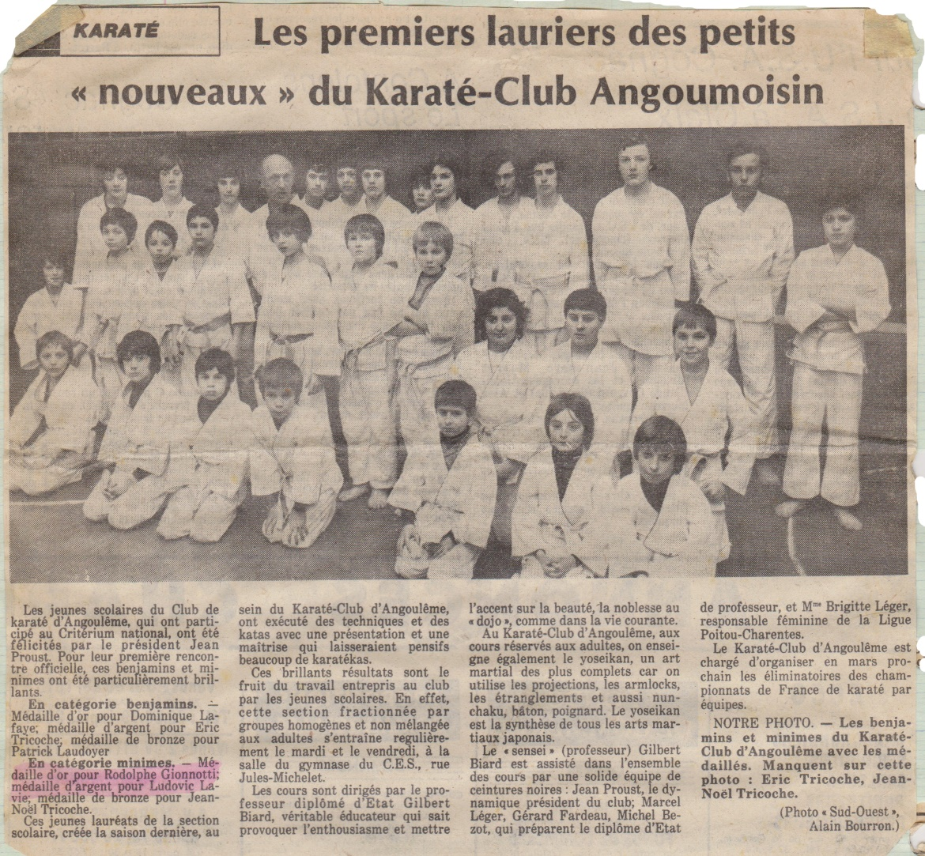
LES LAURIERS PAR LE TRAVAIL

Slide 5
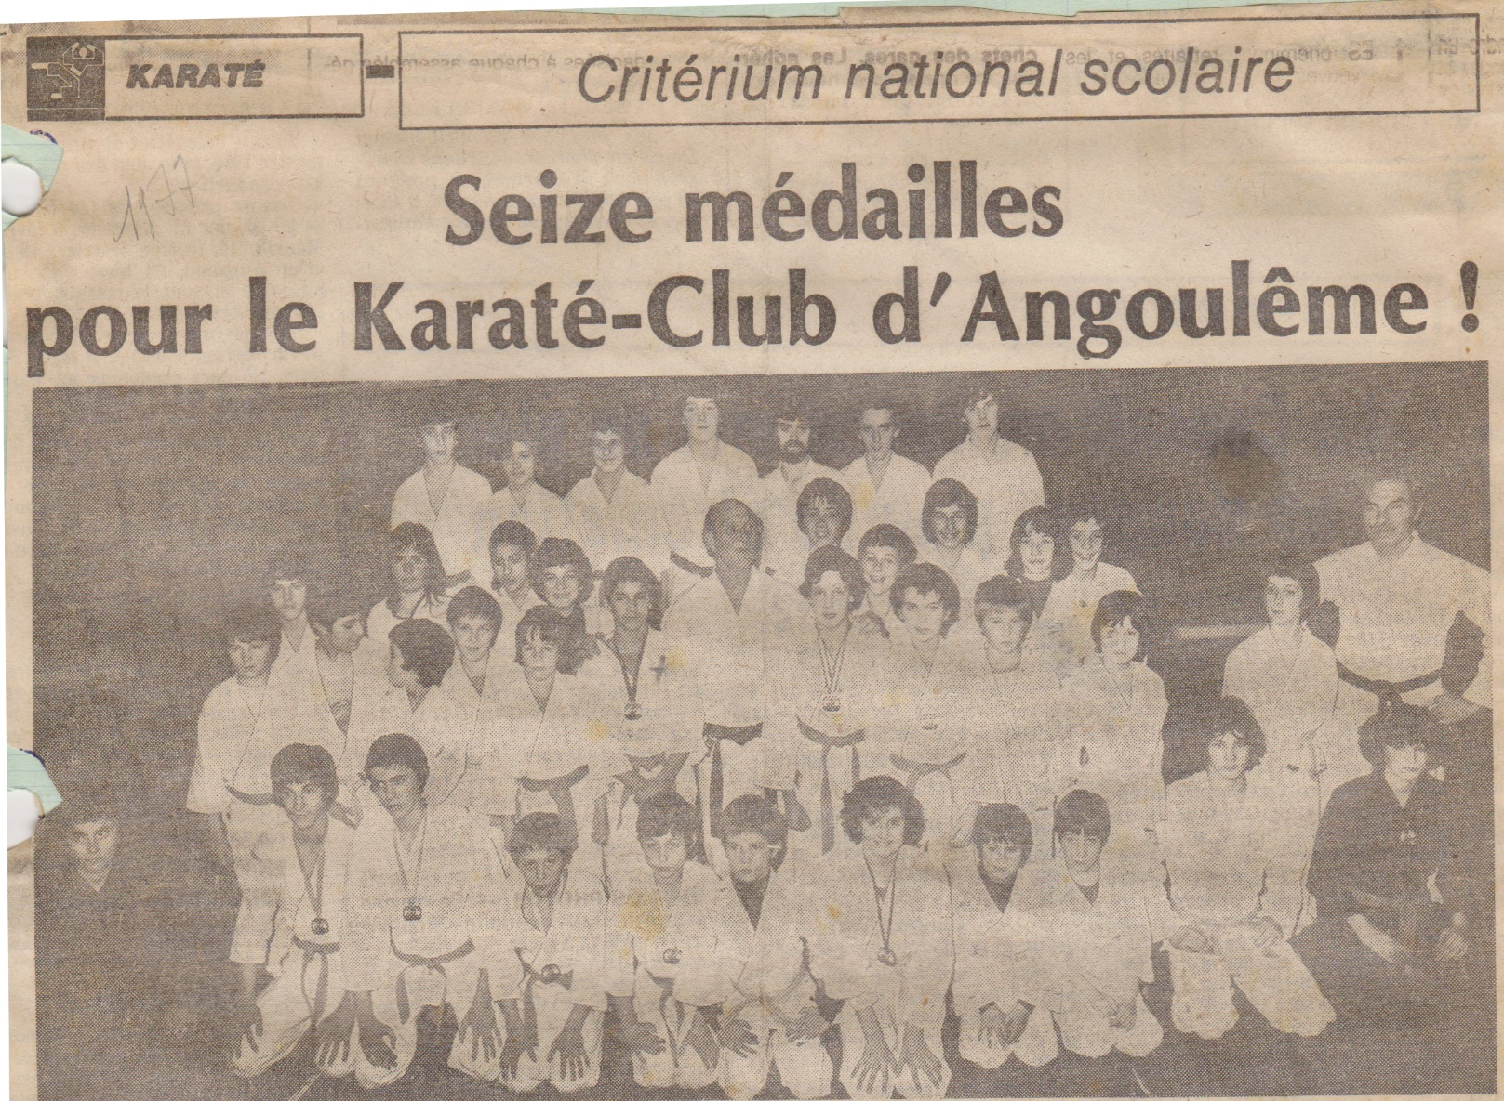
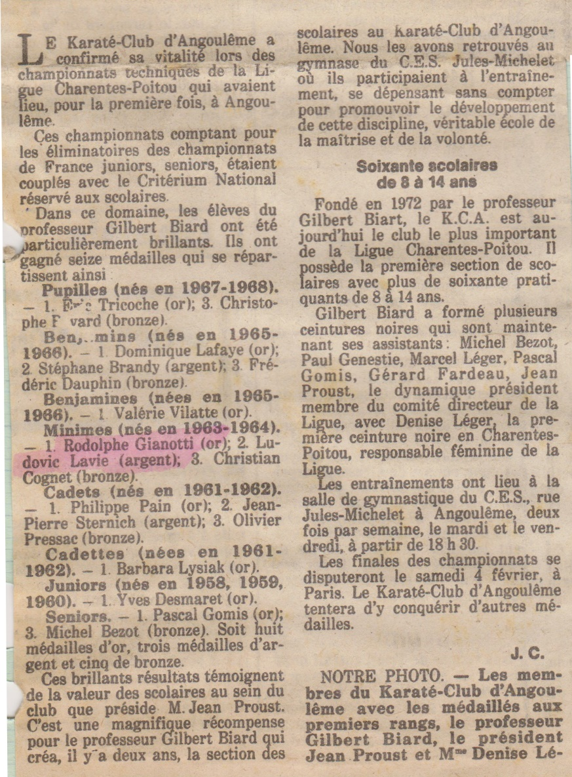

Slide 6
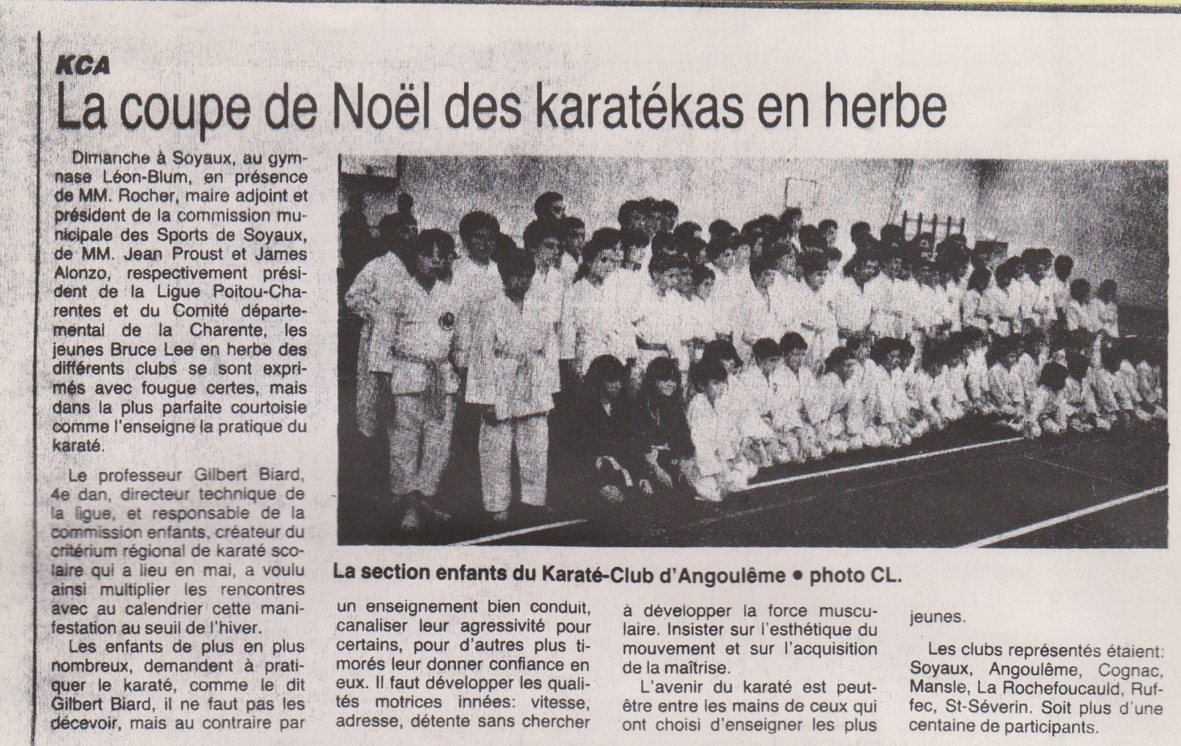
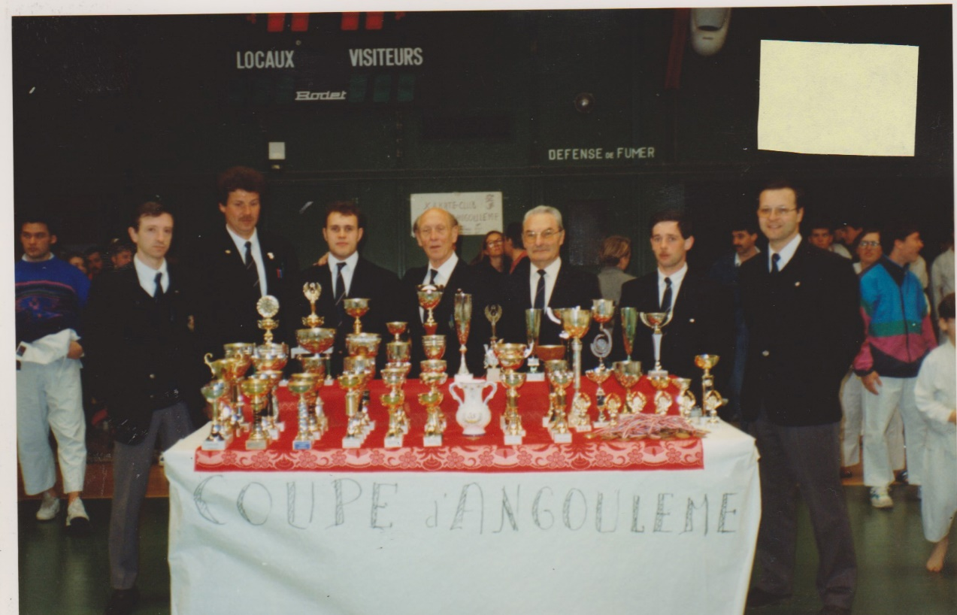

Slide 7
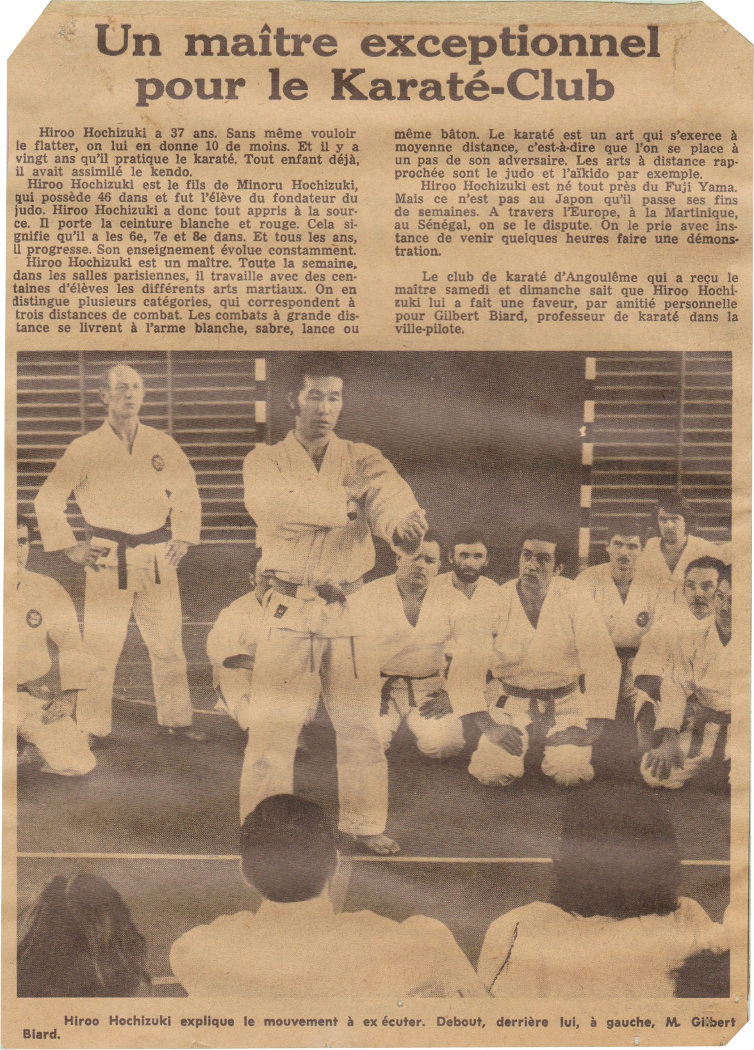

Les Maîtres

Slide 8
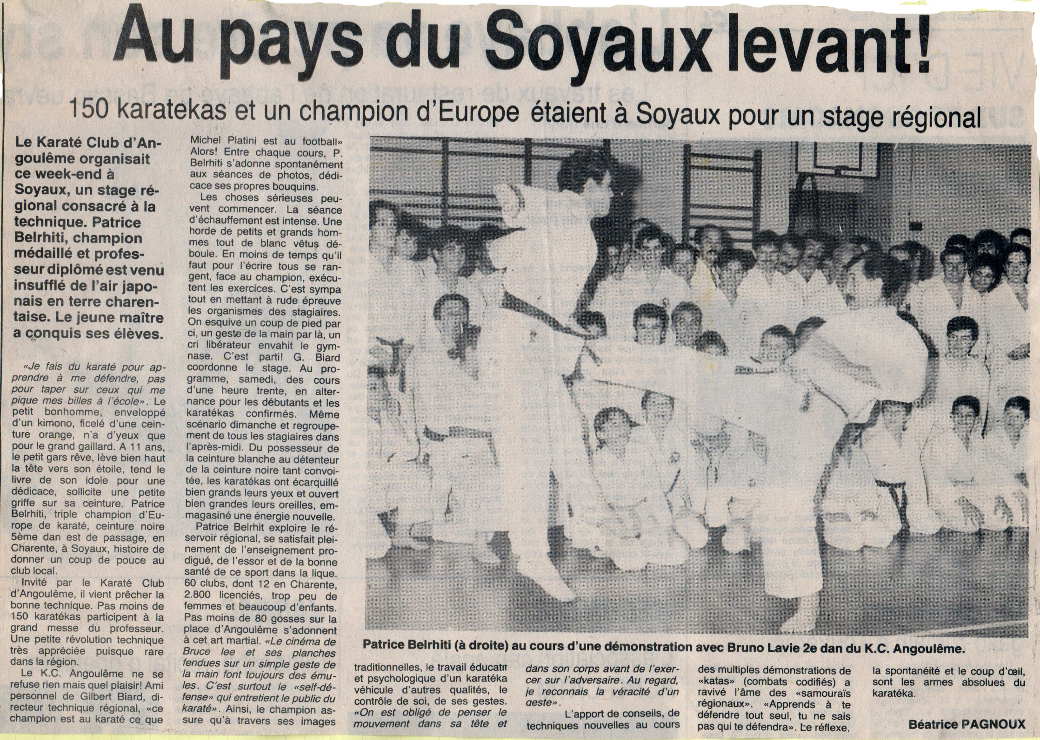

Slide 9
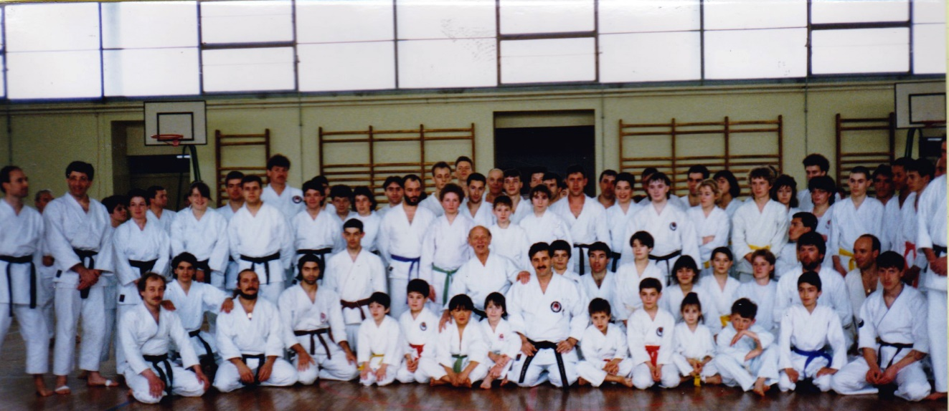

Slide 10
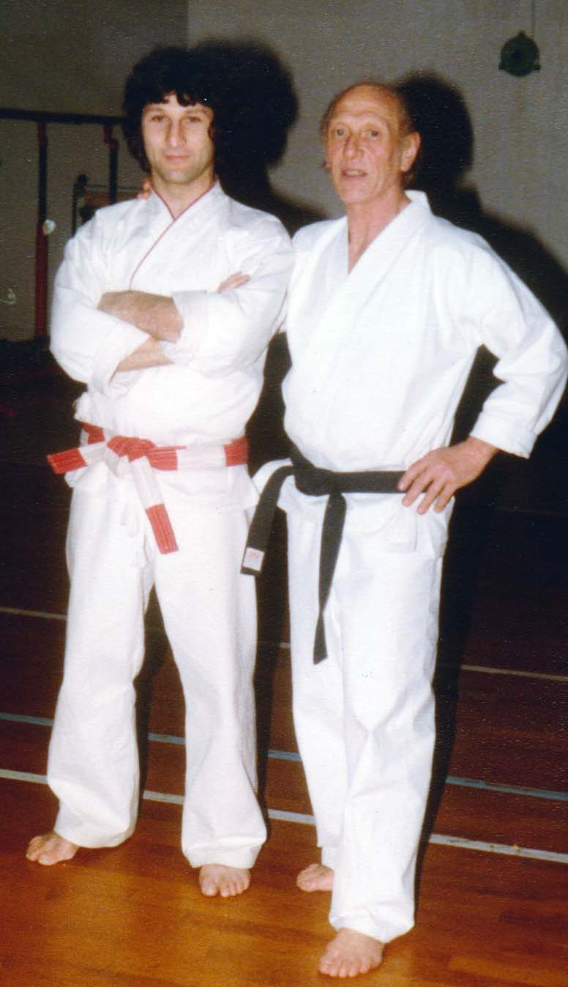

Slide 11
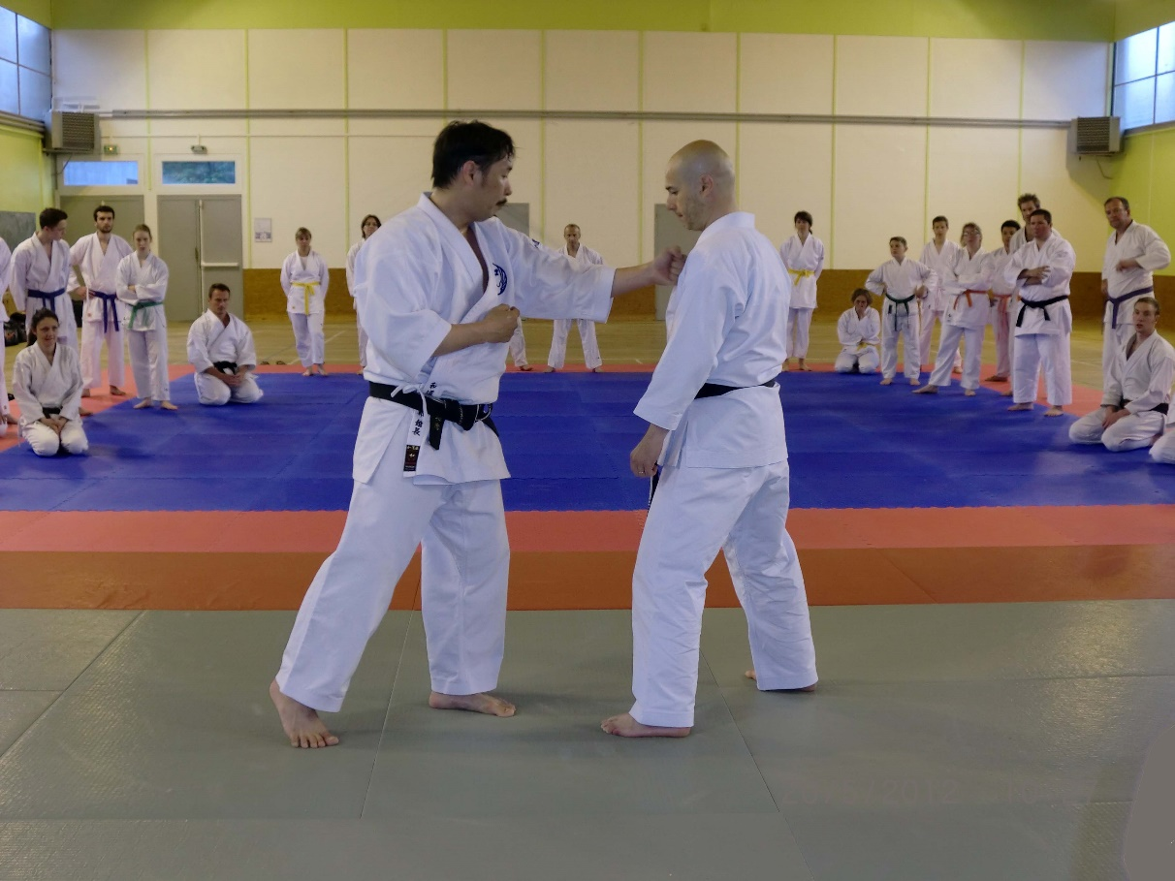

Slide 12
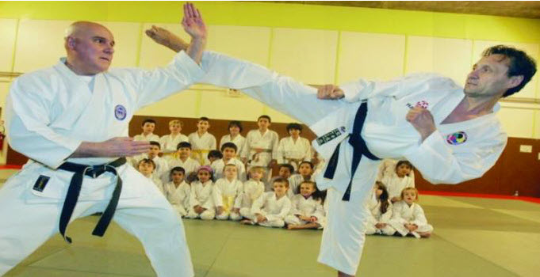

Slide 13
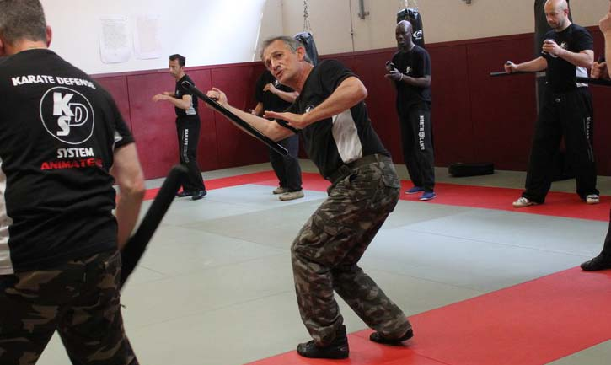

Slide 14
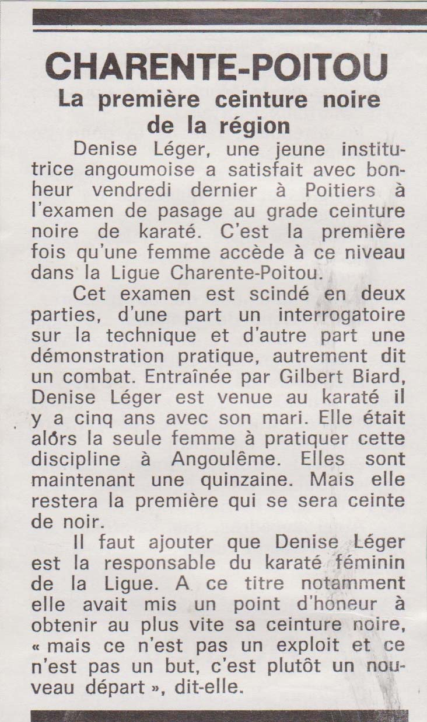
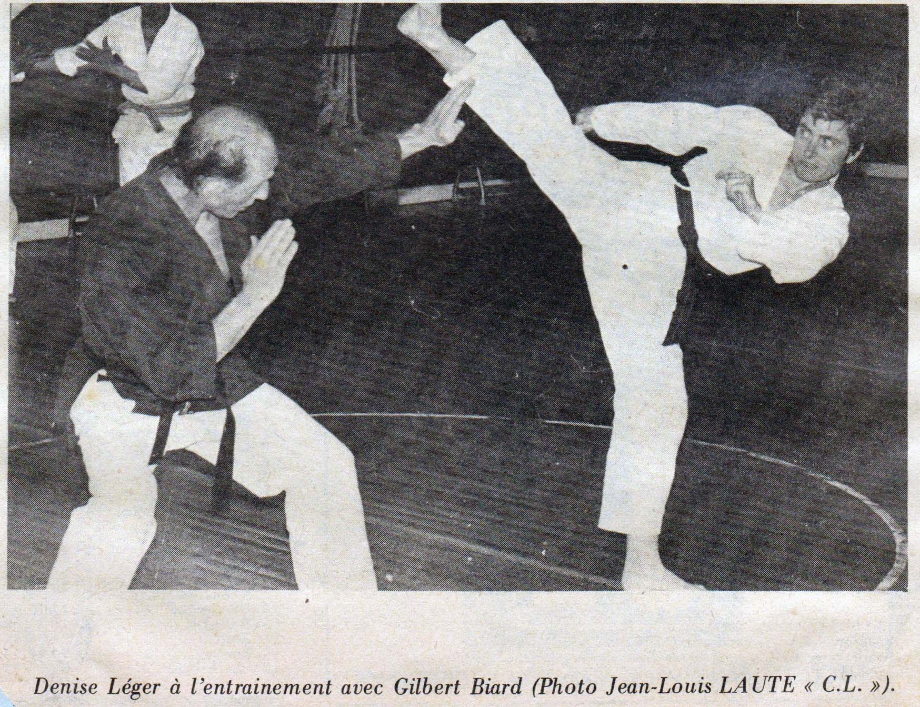
DES PREMIÈRES

Slide 15
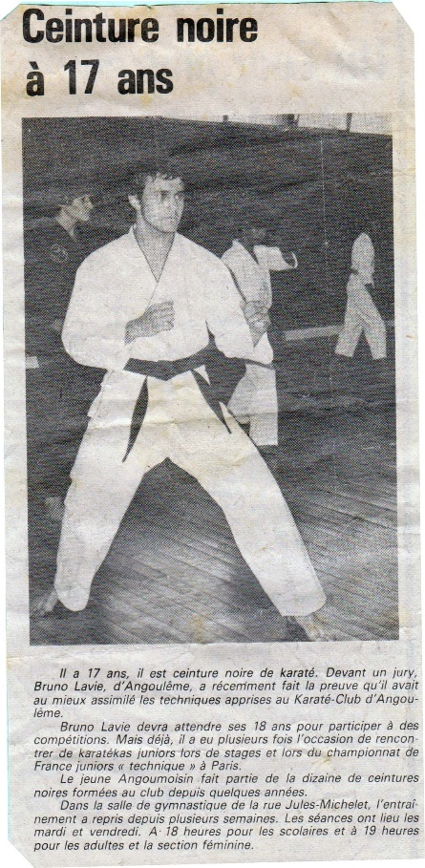
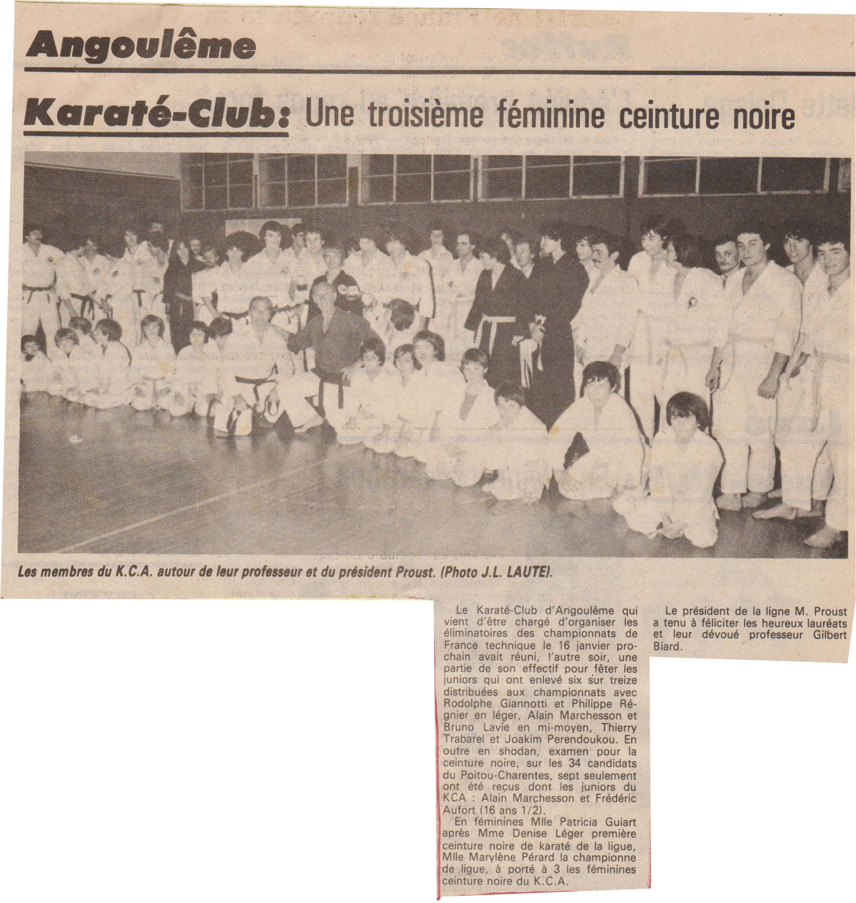

Slide 16
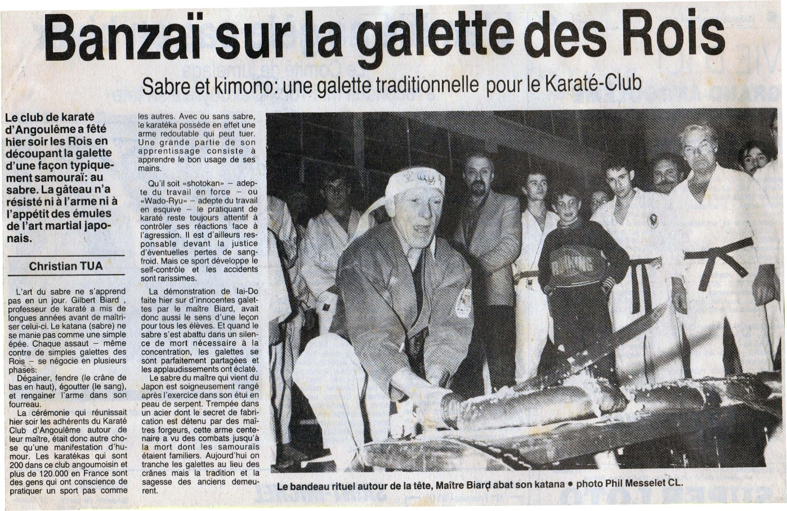
TRADITION ET NOUVEAUTÉE

Slide 17
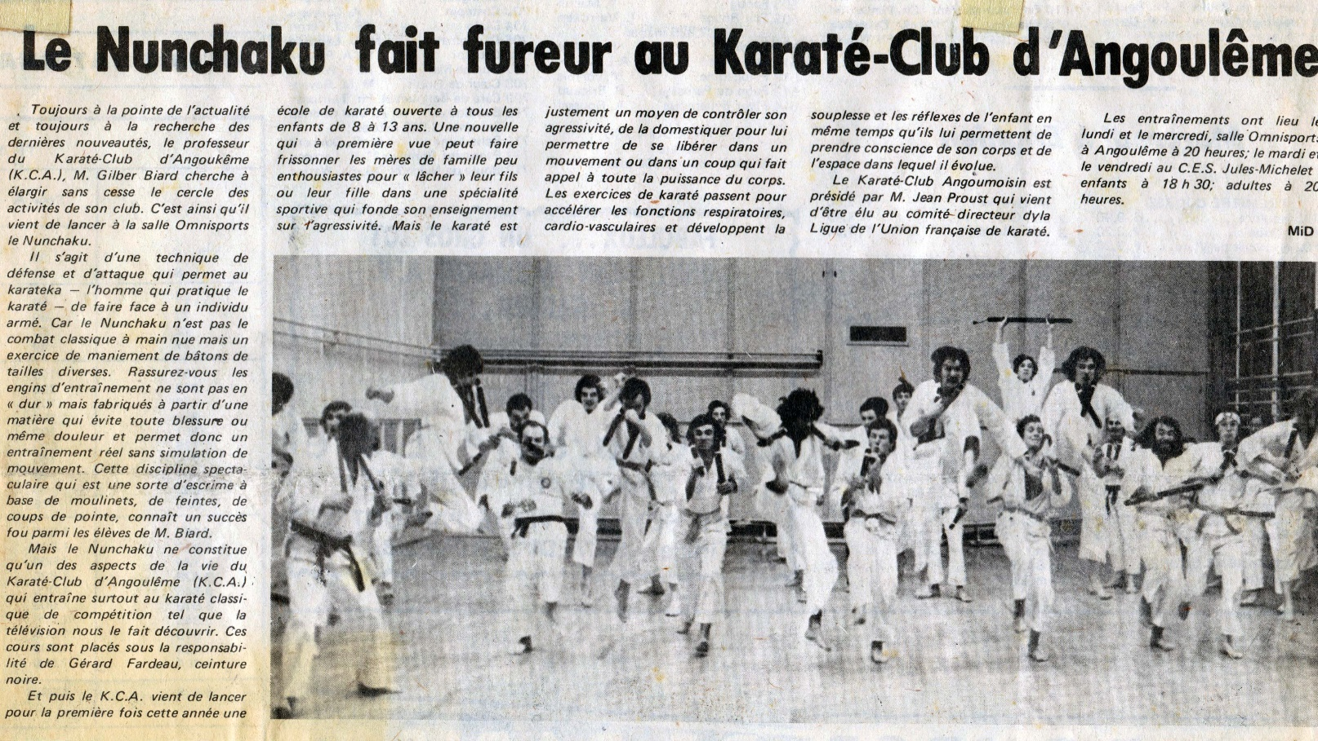

Slide 18
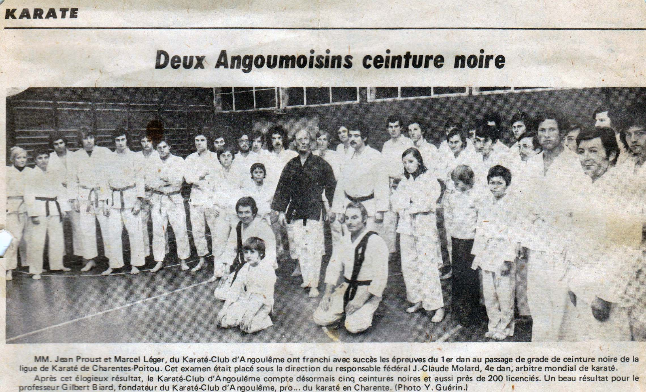
UN PRÉSIDENT qui MONTE

Slide 19
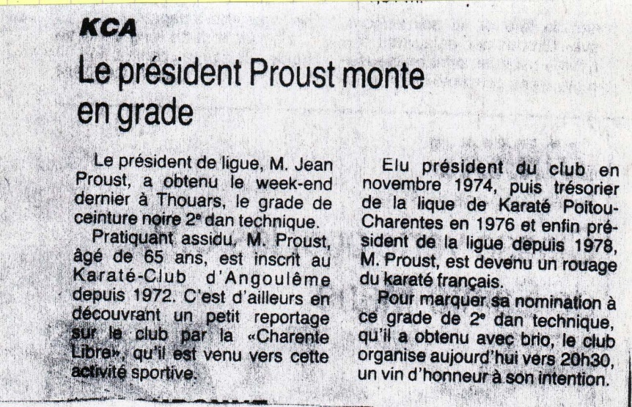
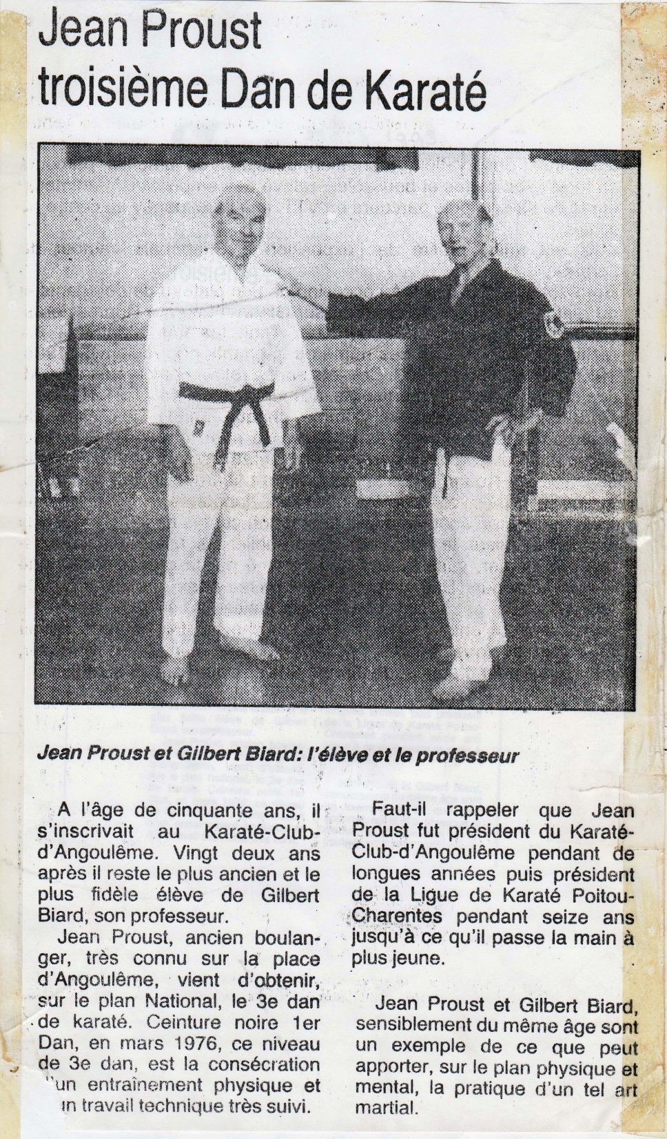
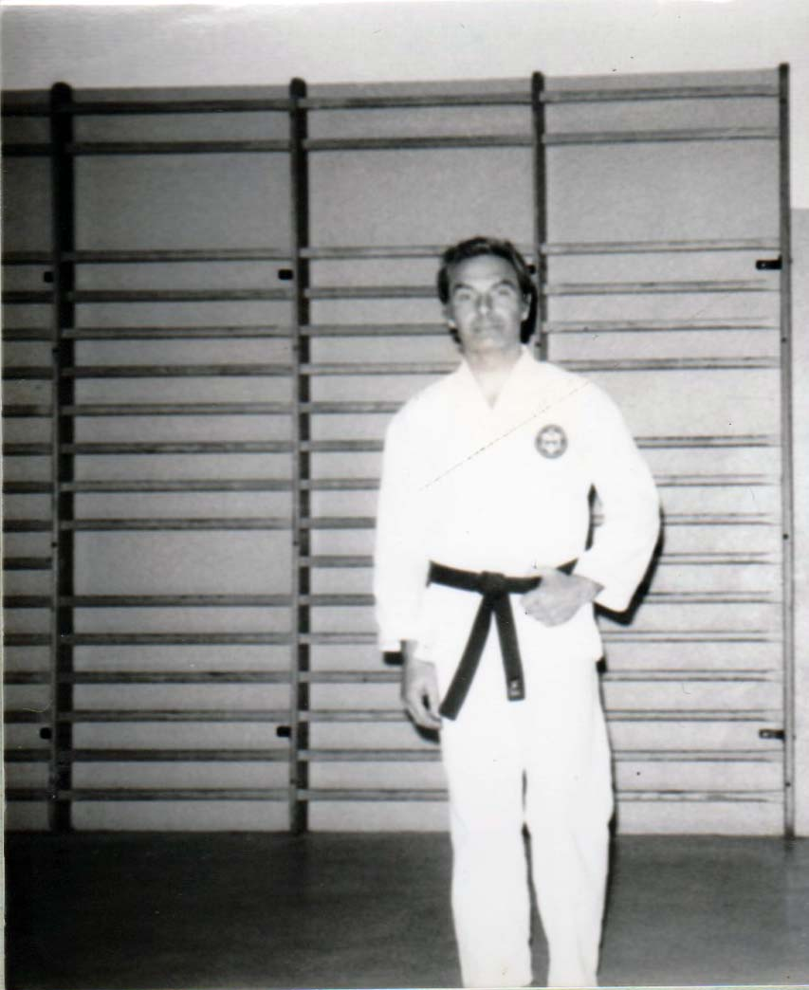

Slide 20
